Slide 1



CHỦ ĐỀ 8 - TIẾT 3

Slide 2

TRÒ CHƠI

Slide 3

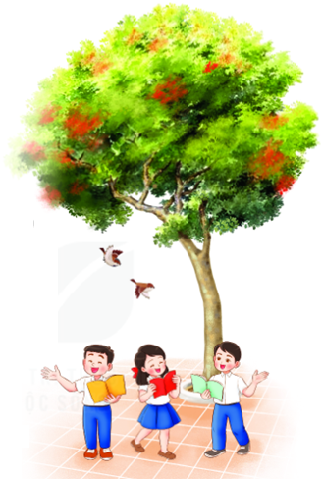
MÙA HÈ
Bức tranh gợi liên tưởng đến mùa nào trong năm?

Slide 4
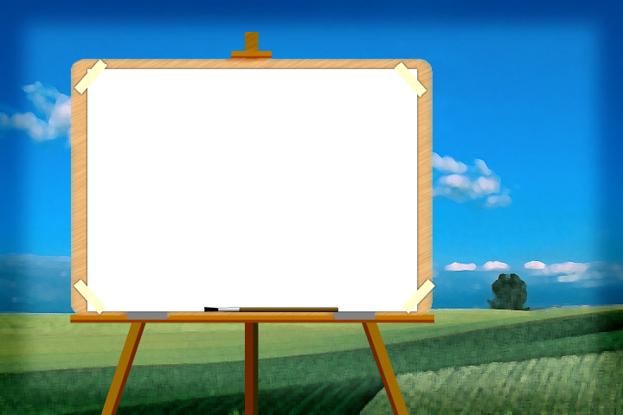
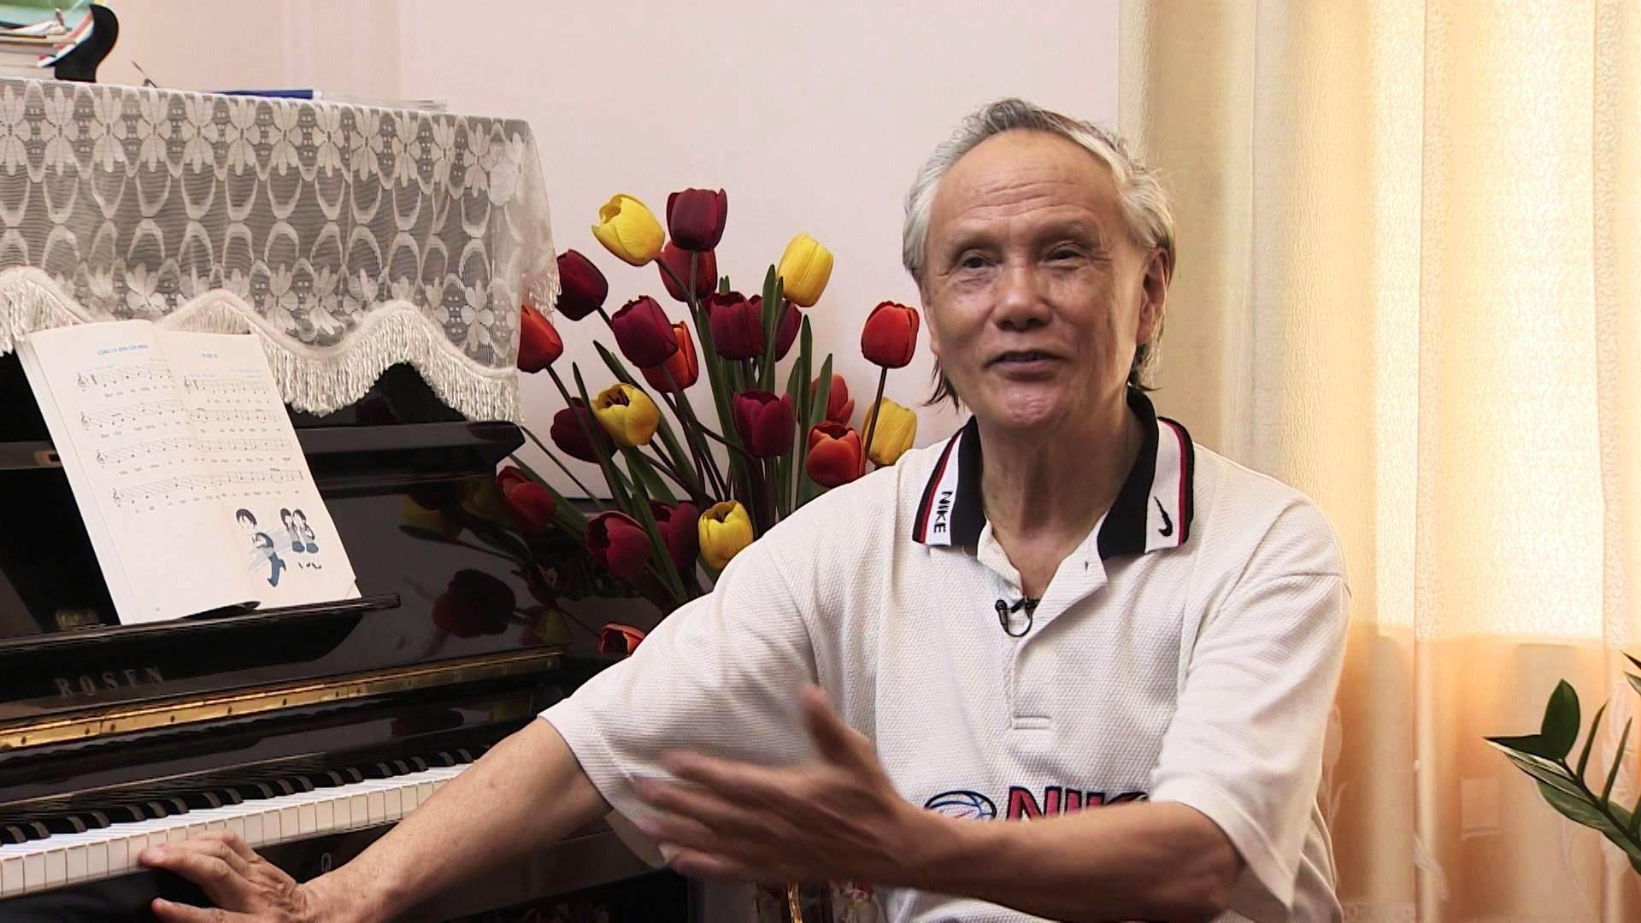
Hoàng Lân sinh 18/06/1942 tại Vĩnh Phúc.
Những ca khúc gắn liền với thiếu nhi: Đi học về; Em đi thăm miền Nam; Chúng em cần hoà bình; Mùa hè ước mong...,
Năm 2012 ông đã được tặng giải thưởng Nhà nước về Văn học nghệ thuật.
NHẠC SĨ HOÀNG LÂN

Slide 5

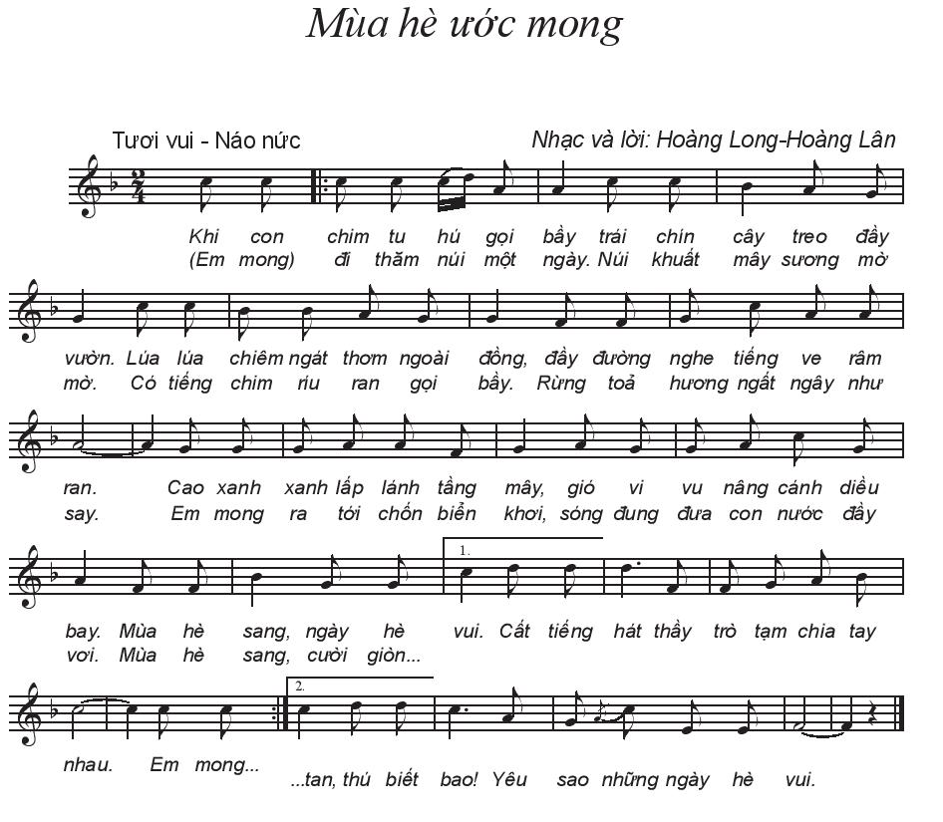

Slide 6
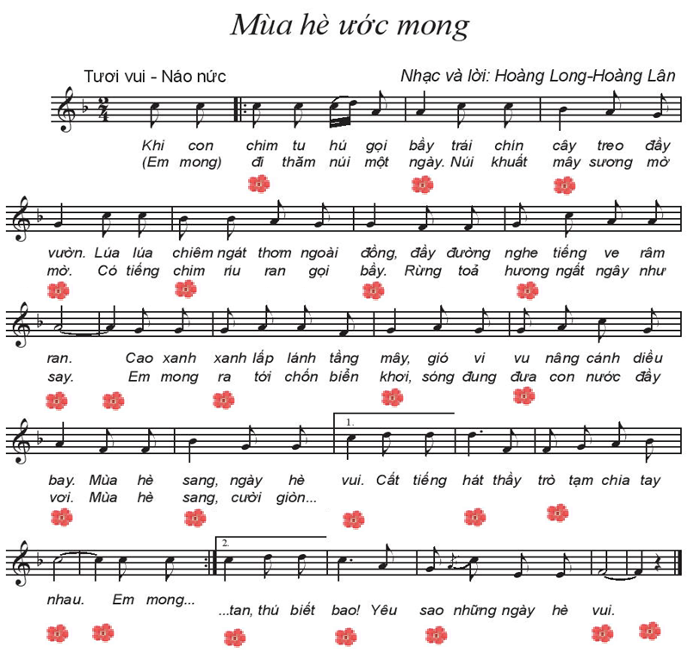

Slide 7
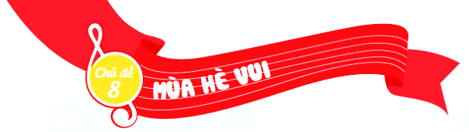
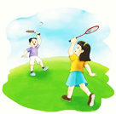
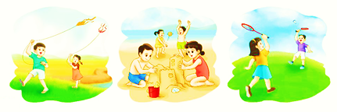
ÔN TẬP BÀI HÁT
NGÀY HÈ VUI
Lê Bùi

Slide 8
